Slide 1
Обстоятельственные придаточные предложения

Slide 2
Придаточные сравнительные
Вопросы: придаточные сравнительные отвечают на вопросы: как? подобно чему?

Slide 3
Средства связи: придаточные сравнительные присоединяются к главному предложению союзами: как, словно, будто, как будто, подобно тому как, как если бы, так же как, чем, чем... тем и др.
За лесом кричали птицы, точно плакали маленькие дети.

Slide 4
Место в предложении: придаточные сравнительные могут стоять после главного предложения, перед главным предложением, в середине главного предложения.
Лучше ты скажешь ему об этом, чем он узнает от кого-то другого.
[ ], (чем ).
С глухим звуком, как будто кто-то стучит по крыше, падает дождь.
[ , (как будто – союз), ].
Чем сильнее греет солнце, тем быстрее тает снег.
(чем ), [тем ].

Slide 5
Придаточные места
Вопросы: придаточные места отвечают на вопросы где? куда? откуда?

Slide 6
Средства связи: придаточные места присоединяются к главному предложению союзными словами: где, куда, откуда. В главной части им соответствуют указательные слова в функции обстоятельства места: там, туда, оттуда, всюду и др.

Slide 7
Место в предложении: придаточные места могут стоять перед главным предложением, в середине главного предложения, но чаще – после главного предложения.
Он живёт там, где всегда тепло.
[ там], (где ).
Куда иголка, туда и нитка (пословица).
(куда ), [туда ].
Оттуда, где работала машина, доносился сильный шум.
[ оттуда , (где ), ] .

Slide 8
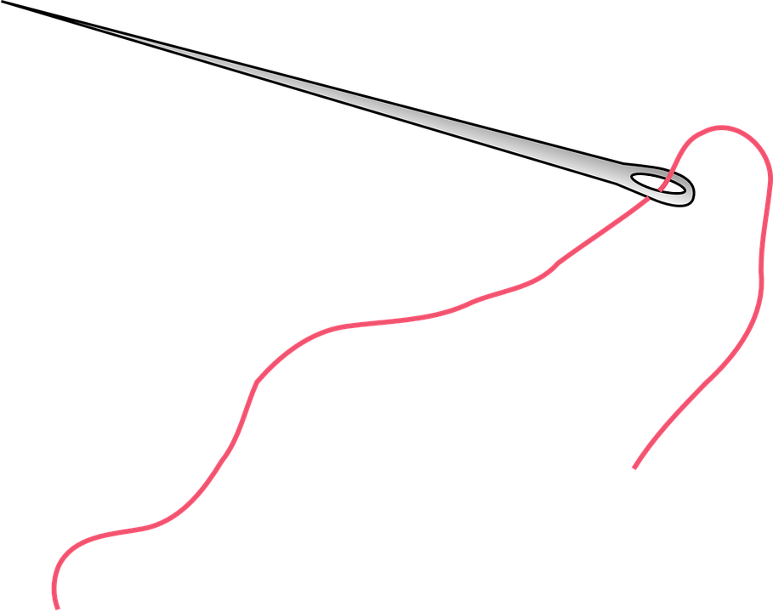
Он живёт там, где всегда тепло.
[ там], (где ).
Куда иголка, туда и нитка (пословица).
(куда ), [туда ].
Оттуда, где работала машина, доносился сильный шум.
[ оттуда , (где ), ] .

Slide 9
Придаточные времени
Вопросы: придаточные времени отвечают на вопросы когда? как долго? с каких пор? до каких пор? и т.п.

Slide 10
Средства связи: придаточные времени присоединяются к главному предложению союзами: когда, пока, прежде чем, как только, едва, в то время как, с тех пор как, до тех пор как, по мере того как и др.

Slide 11
Место в предложении: придаточные места могут стоять после главного предложения, перед главным предложением, в середине главного предложения.
Когда дождь кончился, мы вышли из дома.
(когда ), [ ].
Мама приготовила обед, пока дети спали.
[ ], (пока ).
Постепенно, по мере того как поднималось солнце, становилось светлее.
[ ,(по мере того как ), ].

Slide 12
Придаточные причины
Вопросы: придаточные причины отвечают на вопросы почему? отчего? из-за чего? по какой причине?

Slide 13
Средства связи: придаточные причины присоединяются к главному предложению союзами: так как, поскольку, ибо, потому что, оттого что, из-за того что, вследствие того что, благодаря тому что, в связи с тем что, тем более что и др.

Slide 14
Место в предложении: придаточные причины могут стоять после главного предложения, перед главным предложением, в середине главного предложения.
На улицах было много народу, потому что был праздник.
[ ], (потому что ).
Поскольку мы работали без перерыва, мы закончили раньше.
(поскольку ), [ ].
День оттого, что мы встали очень рано, казался очень длинным.
[ оттого, (что ), ].

Slide 15
Придаточные цели
Вопросы: придаточные цели отвечают на вопросы зачем? для чего? с какой целью?

Slide 16
Средства связи: придаточные цели присоединяются к главному предложению союзами: чтобы, с тем чтобы, затем чтобы, для того чтобы, союзами-частицами только бы, лишь бы и др.

Slide 17
Чтобы свет не мешал ребёнку, мы выключили лампу.
(чтобы ), [ ].
Нам для того, чтобы хорошо выучить язык, нужно много работать.
[ для того ,(чтобы), ],
Я пришёл не затем, чтобы спорить с вами.
[ затем], (чтобы ).

Slide 18
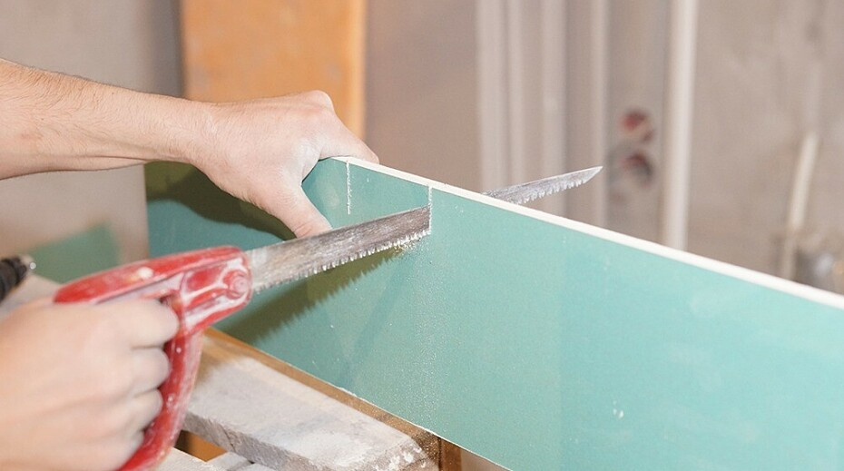
Придаточные условия
Вопрос: придаточные условия отвечают на вопрос при каком условии?
Если завтра будет хорошая погода, мы пойдем в парк.
Раз все готовы, можно начинать.
Не будет скуки, коль заняты руки (пословица).

Slide 19
Средства связи: придаточные условия присоединяются к главному предложению союзами: если, раз (в значении «если»), кабы, ежели и др.
В сложноподчинённых предложениях с условными придаточными могут использоваться составные двойные союзы: если..., то; если..., так; раз..., так и др.

Slide 20
Место в предложении: придаточные условия могут стоять после главного предложения, перед главным предложением, в середине главного предложения.

Slide 21
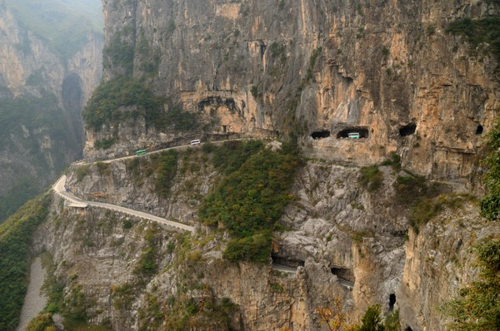
Если он не придёт, мы ему позвоним.
( ), [ ].
Мы пойдём в театр, если будут билеты.
[ ], ( ).
Пешеход, если ночь заставала его на горной дороге, находился в смертельной опасности.
[ ,( ), ].

Slide 22
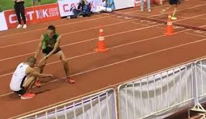
Придаточные уступительные
Вопросы: придаточные уступки отвечают на вопросы несмотря на что? вопреки чему?
Хотя наступил вечер, было очень жарко.
Несмотря на то, что он получил травму, спортсмен смог дойти до финиша.

Slide 23
Средства связи: придаточные уступки присоединяются к главному предложению при помощи:
- союзов: хотя, несмотря на то что, невзирая на то что, пускай (в значении «хотя»), пусть (в значении «хотя») и др.;
- союзных слов: как, сколько, что, где, куда, кто и др. – с обязательной частицей ни.

Slide 24
Место в предложении: придаточные условия могут стоять перед главным предложением, после главного предложения, в середине главного предложения.
Пусть нам трудно, мы не остановимся на полпути. ( ), [ ].
Улица была пустынна, хотя на востоке уж начинало светать. [ ], ( ).
Я должен, как это ни печально, расстаться с вами. [ ,( ), ].

Slide 25
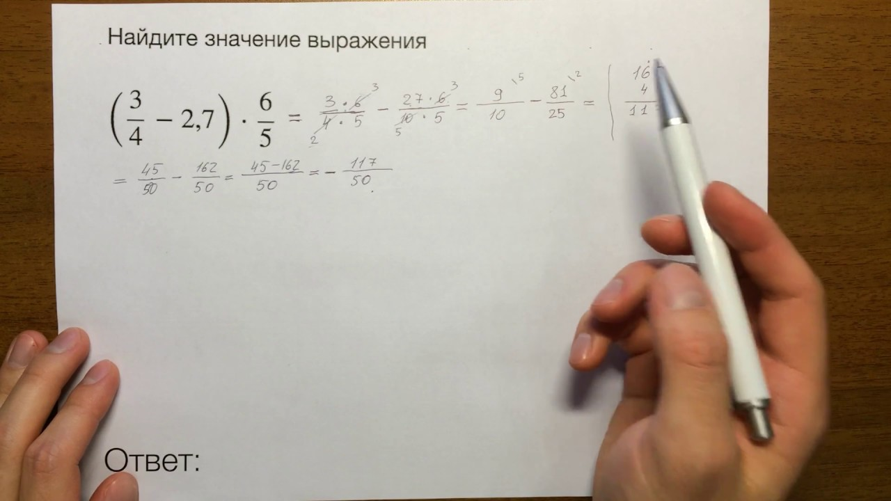
Придаточные следствия
Вопросы: придаточные следствия отвечают на вопрос что из этого следует?
Я сделал ошибку в начале вычисления, так что пришлось начинать всё сначала.

Slide 26
Средства связи: придаточные следствия присоединяются к главному предложению при помощи союза так что.
Место в предложении: придаточные следствия стоят после главного предложения.
Пример:
Снег становился всё белее и ярче, так что ломило глаза, глядя на него (Л. Толстой).
[ ], (так что – союз).

Slide 27
План разбора сложного предложения
1. Указать тип сложного предложения (сложносочинённое или сложноподчинённое предложение).
2. Назвать главное предложение и придаточное предложение (выделить грамматические основы).
3. Указать, к чему относится придаточное предложение (ко всему главному предложению или к одному слову в главном предложении).
4. Определить тип придаточного предложения.
5. Указать средства связи: союз или союзное слово; указательное слово (если оно есть в главном предложении).
6. Построить схему сложного предложения.

